Slide 1
Эмоции

Slide 2

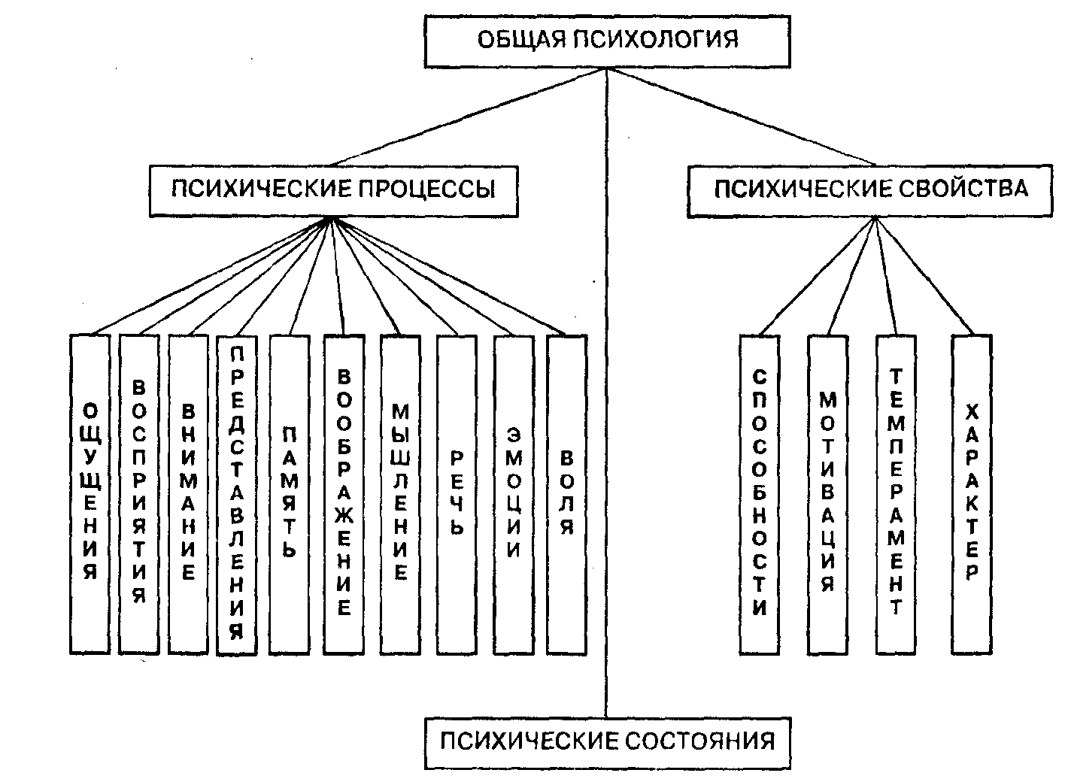
Эмоции
Юношеский возраст

Slide 3
Эмоции
эмоциональное состояние
эмоция гнева
эмоция радости

Slide 4
Настроение
бодрое настроение
радостное настроение
плохое настроение

Slide 5
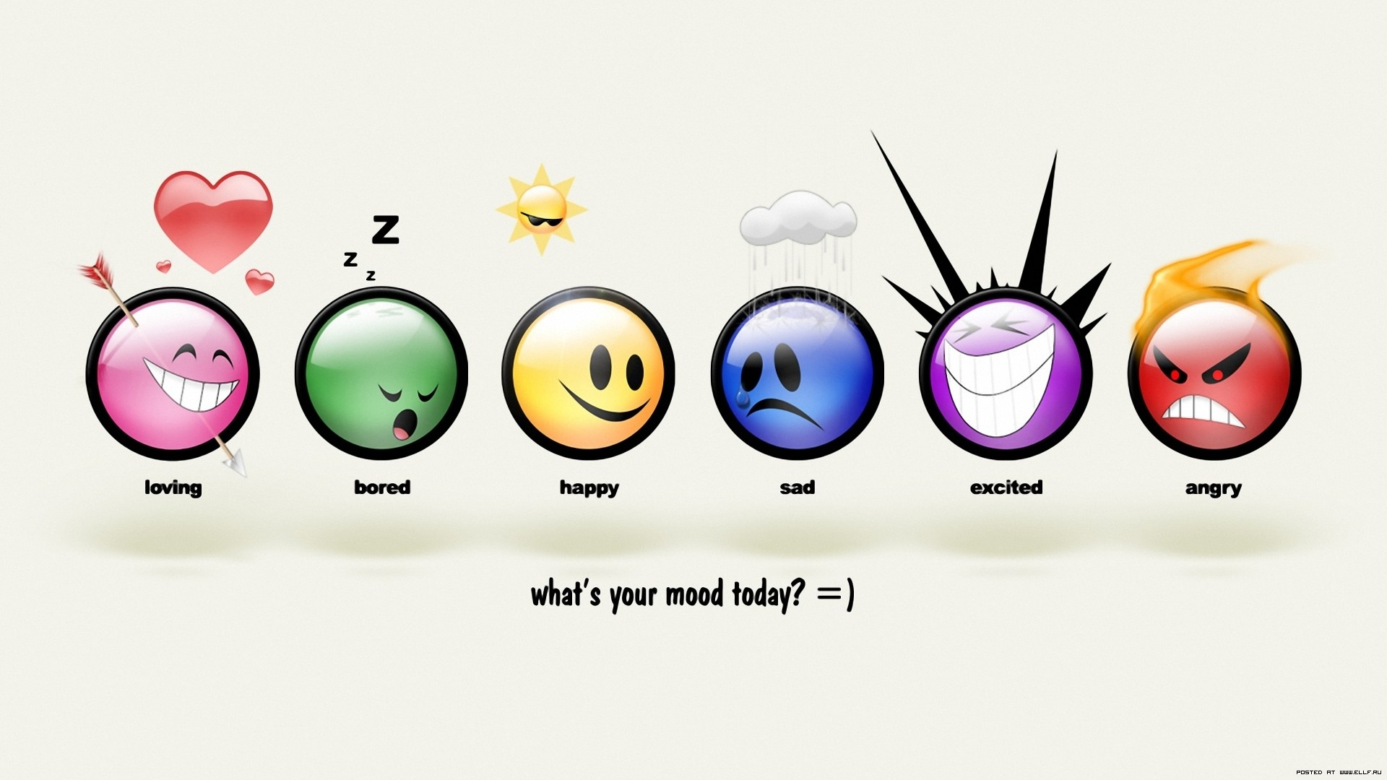
Какое ваше настроение сейчас?

Slide 6
Какое ваше настроение сейчас?
Как можно передать эмоцию словами?

Slide 7
Эмоции
Эмоции – это психический процесс переживания своего отношения к себе, другим людям и событиям.
Переживание
Отношение

Slide 8
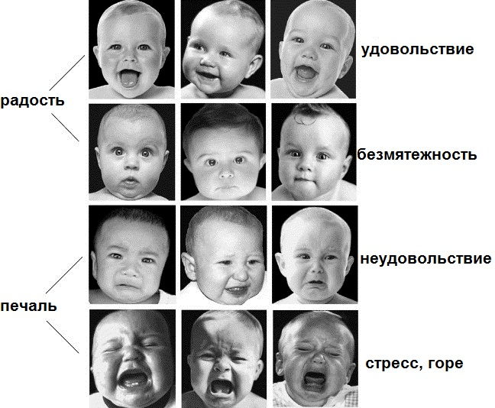
Эмоции
Обычно эмоции отражает наше лицо

Slide 9
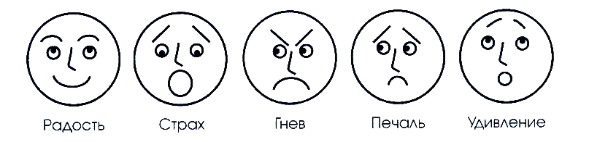
Эмоции
Брови
Глаза
Рот

Slide 10
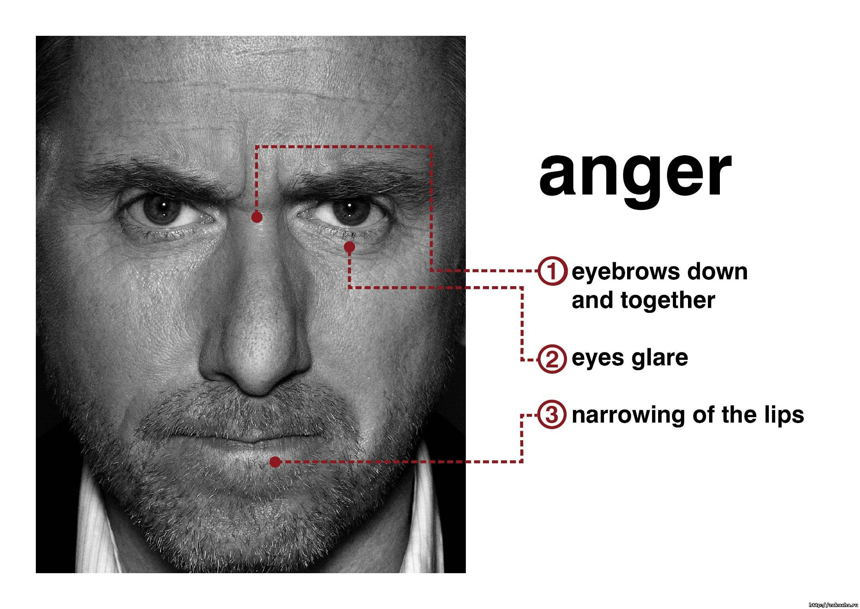
Эмоции
Какая это эмоция?

Slide 11
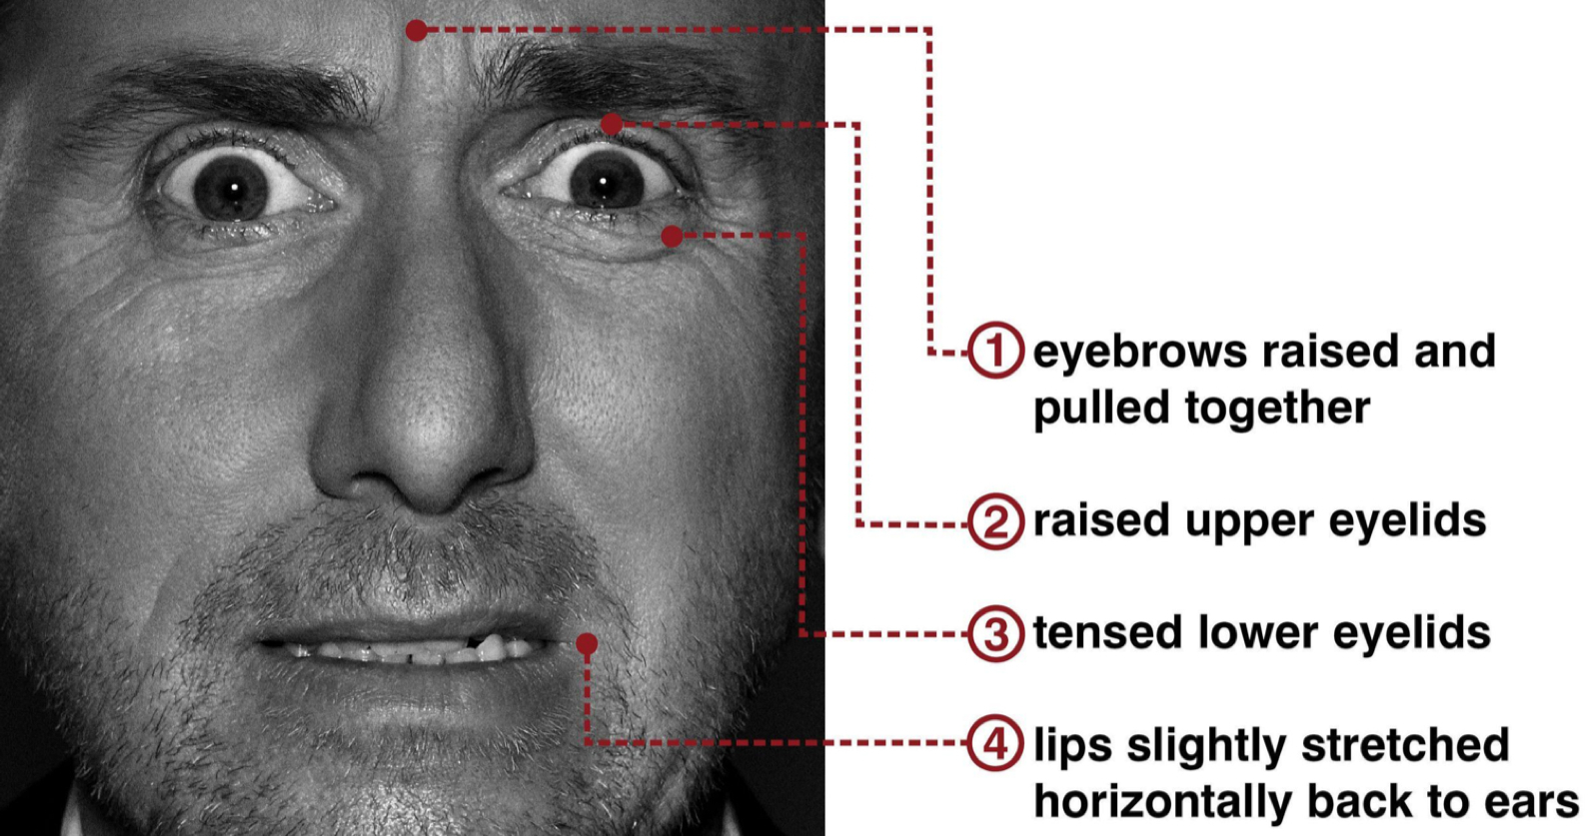
Эмоции
Какая это эмоция?

Slide 12
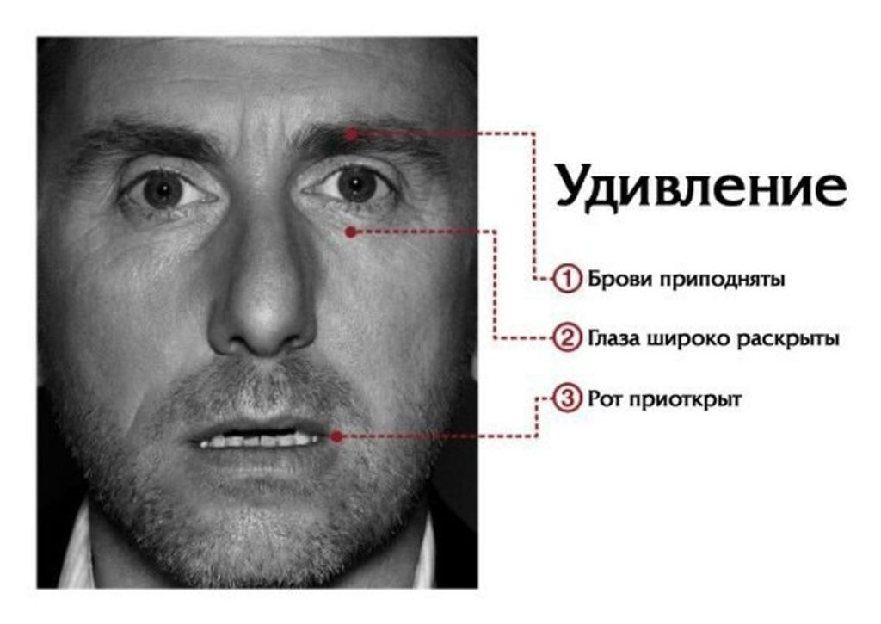
Эмоции

Slide 13
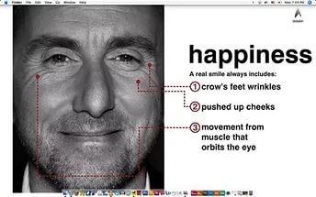
Эмоции
Какая это эмоция?

Slide 14
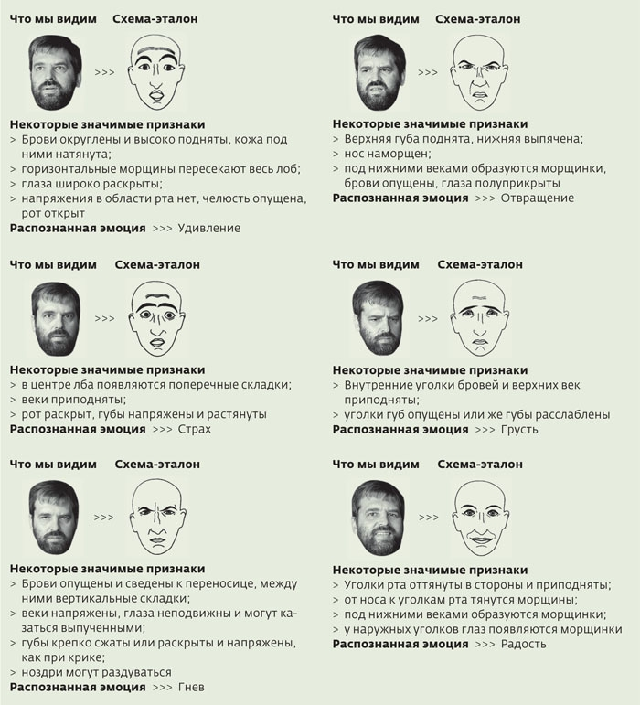
Эмоции

Slide 15
Эмоции

Slide 16
Эмоции

Slide 17
Эмоции

Slide 18
Эмоции

Slide 19
Эмоции

Slide 20
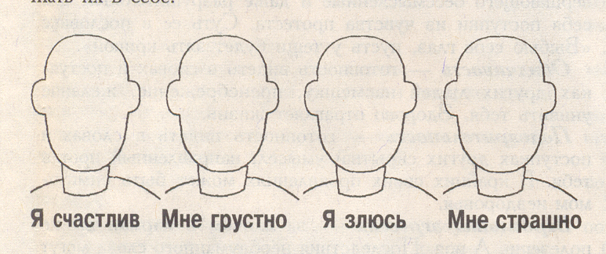
Эмоции
Дорисуйте!

Slide 21
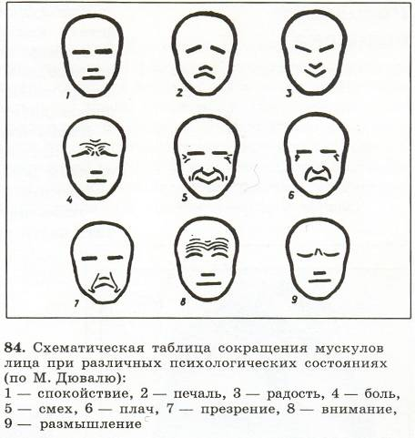
Какая это эмоция?
Юношеский возраст

Slide 22
Какая это эмоция?
Юношеский возраст

Slide 23
Проверьте себя
0 -2 – вы спите?
3-4 - хорошо
5-6 – очень хорошо
7-9 – вы психолог?

